Slide 1
Безопасность моБильных устройств

Slide 2
Почему важно знать правила безопасной работы со смартфоном?
Cмартфон - это не просто средство связи или красивая игрушка, но и цифровая копия всей жизни пользователя
Для злоумышленника смартфон любого человека - неиссякаемый источник информации и денег, а также множество способов получить доступ к личным аккаунтам «жертвы»

Slide 3
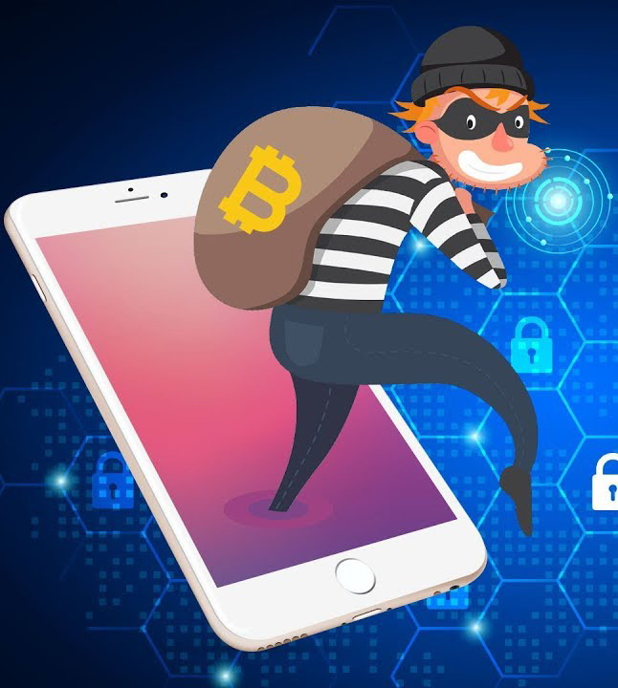
Что может сделать злоумышленник?
копировать и удалять вашу информацию
показывать рекламу
устанавливать приложения
отправлять сообщения и т.д.
украсть деньги
получить доступ к рабочей переписке
получить данные, с помощью которых можно нанести ущерб вашей организации – организовать кибератаку

Slide 4
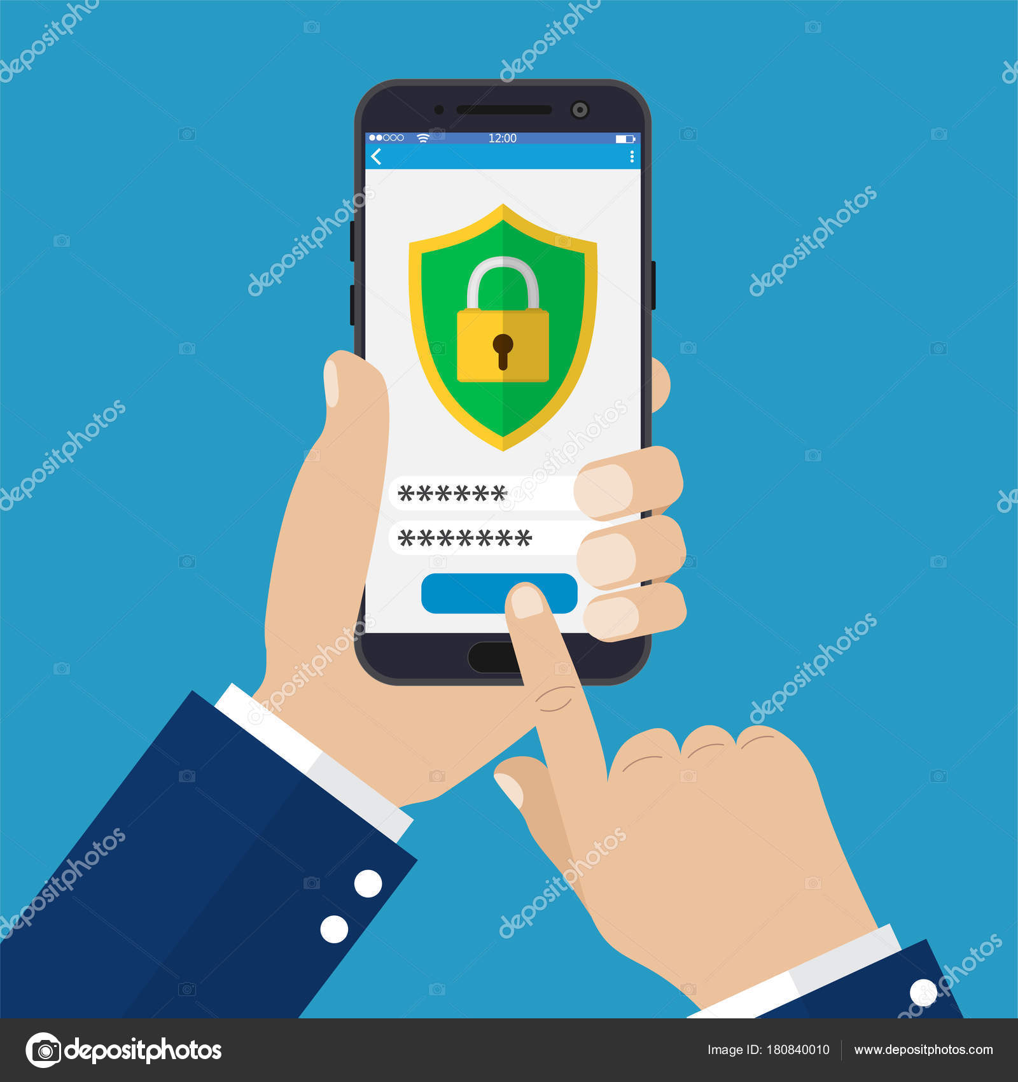
Защита физического доступа
Используйте автоматическую блокировку экрана. Оптимальное время автоматической блокировки: 1,5 - 2 минуты бездействия
Отключите предпросмотр сообщений при выключенном экране
Будьте осторожны с функцией голосового помощника: она должна быть отключена при заблокированном экране

Slide 5
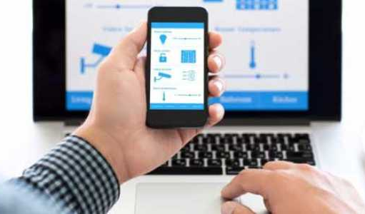
Как защитить смартфон?
Настройте функцию удаленного управления устройством в случае потери или кражи
Регулярно делайте резервные копии
Обязательно блокируйте доступ к устройству надежным паролем
Перепишите себе IMEI и серийный номер устройства
При потере рабочей информации сразу сообщите ответственным за безопасность

Slide 6
Украли или потеряли телефон. Что делать?
Зайдите в программу удаленного администрирования мобильного устройства и заблокировать его. Выведите на экран свои контактные данные
Включите отслеживание телефона
Позвоните на смартфон или воспользуйтесь функцией «Прозвон»
Удаленно сотрите все данные
Свяжитесь с сотовым оператором и заблокируйте SIM-карту
Свяжитесь с банковскими сервисами и сообщите, что смартфон украли и привязка к счетам недействительна
Обратитесь в органы правопорядка

Slide 7
Защита от вредоносного ПО
Необходимо защищать мобильные устройства от вредоносного ПО
Мобильное вредоносное ПО пытается получить доступ к банковским данным, логину/паролю, заблокировать телефон, шпионить за вами и т.д.
Если смартфон заражен вредоносным ПО – крайне важно выявить это как можно скорее

Slide 8
Как понять, что на смартфоне есть вредоносное ПО?
смартфон быстро разряжается, нагревается и «тормозит»
экраны известных приложений выглядят необычно
появляются неожиданные всплывающие окна и показывается слишком много рекламы
появляются запросы на установку неизвестных приложений
приложения не принимают ваши пароли
неизвестные приложения запрашивают доступ к СМС, контактам, звонкам, геолокации и т.д.
быстро кончаются деньги на мобильном счете и многое другое

Slide 9
Что делать?
Просканируйте устройство антивирусом
Постарайтесь воздержаться от использования смартфона
Если вы авторизовывались на каких-либо сервисах, зайдите на них с другого устройства и поменяйте все пароли
Покажите устройство специалисту. Если проблемы с вашим личным устройством, отнесите его в фирменный или авторизованный центр обслуживания компании-производителя устройства
Если вы проигнорируете признаки заражения – последствия могут быть самыми неприятными

Slide 10
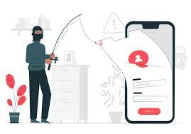
Как попадает вредоносное ПО?
Вредоносное ПО может попасть на смартфон:
из «неофициального» магазина приложений
из бесплатных «пиратских» программ
в результате обмана злоумышленниками (классический «фишинг», вредоносные ссылки и сайты)

Slide 11
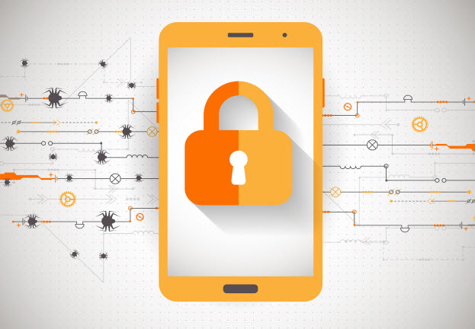
Как избежать вредоносного ПО?
ВСЕГДА
устанавливайте приложения только из официальных магазинов
НИКОГДА
не устанавливайте пиратское и нелицензионное ПО
не переходите по подозрительным ссылкам, не посещайте пиратские сайты, не загружайте неизвестные файлы из Интернета

Slide 12
Как избежать вредоносного ПО?
Чтобы не попасться на «фишинговую» ссылку, всегда смотрите ее реальный адрес. Для этого:
зажмите и удерживайте ссылку нажатой
в выпавшем меню выберите «скопировать ссылку»
вставьте скопированное в записную книжку
Если скопированный адрес не совпадает с тем, что рекламирует название ссылки – по ней лучше не переходить
Например, ссылка «лучший рецепт яблочного пирога» не должна вести на https://malwareevil.com/downloads/supervirus.exe

Slide 13
Как безопасно устанавливать приложения?
обращайте внимание на опечатки в названиях (например tellegram вместо telegram)
смотрите на количество скачиваний
обращайте внимание на рейтинг
читайте отзывы и обращайте внимание на их качество (живые люди пишут отзывы по-разному: иногда с ошибками, иногда нецензурно, иногда нелогично)
посмотрите сторонние рейтинги
По возможности скачивайте приложения по ссылкам с официальных сайтов разработчиков

Slide 14
Использование бесплатного WI-FI
ЧТО НУЖНО СДЕЛАТЬ
отключить функцию автоподключения к открытым Wi-Fi сетям
использовать только защищённые Wi-Fi сети (безопасное соединение, которое обозначено замком с зелёным текстом и режим «приватного просмотра» в браузере)
обязательно правильно завершать работу с публичным Wi-Fi (всегда используйте кнопку «выйти»)
при работе с публичным устройством используйте пункт «чужой компьютер» и отказывайтесь от сохранения пароля

Slide 15
Безопасно ли подключать смартфоны к компьютерам?
Правила
не используйте смартфон в качестве USB-носителя
не заряжайте смартфон от компьютеров и общественных точек зарядки – используйте внешний аккумулятор

Slide 16
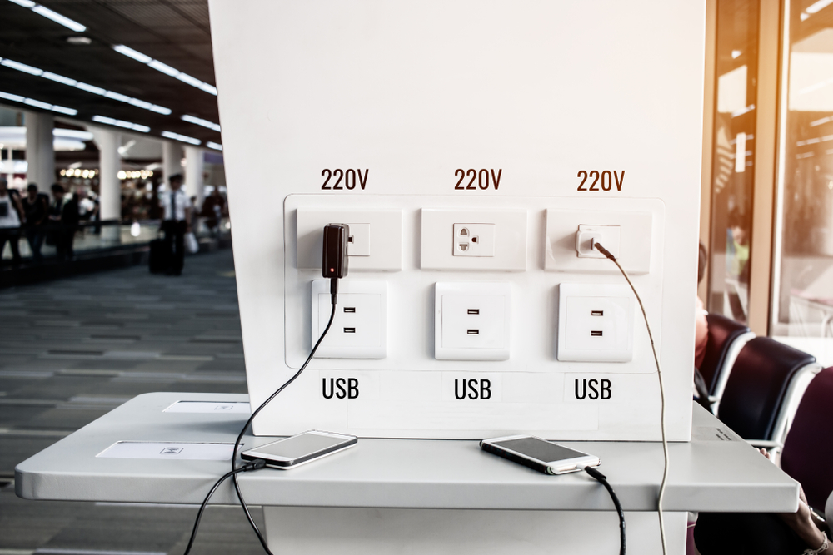
Почему нельзя заряжать смартфон от общественного USB-порта?
Существует отдельный тип кибератак на смартфоны – это juice jacking, или «соковыжималка»
Подключаете смартфон в режиме зарядки, передача данных по умолчанию отключена. Но те контакты USB-соединения, которые отвечают за передачу данных, никуда не делись, и если злоумышленник имеет доступ к стороне, с которой поступает электроэнергия, он может точно так же передавать на ваш смартфон информацию или получать ее

Slide 17
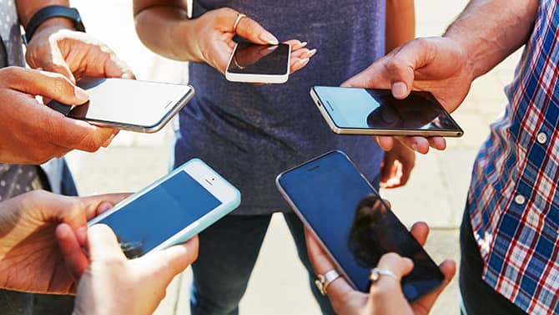
Подключение по Bluetooth
Правила
Никогда не подключайтесь по Bluetooth к незнакомым устройствам
При отсутствии необходимости держите Bluetooth отключенным

Slide 18
Как безопасно пользоваться соцсетями?
ПРАВИЛА БЕЗОПАСНОСТИ
При регистрации в социальных сетях информацию о себе вводите осознанно
Настройте приватность в соц. сетях и других сервисах
Не публикуйте информацию о своём местонахождении и (или) материальных ценностях
Хорошо подумайте, какую информацию можно публиковать в Интернете
Не доверяйте свои секреты незнакомцам из Интернета
Ведите себя в Интернете вежливо, как в реальной жизни
Notes:
80% преступников берут информацию в соц. сетях, которую указываем мы сами.
Личная информация используется для кражи паролей и может использоваться для совершения таких преступлений как: шантаж, вымогательство, оскорбление, клевета, хищение

Slide 19
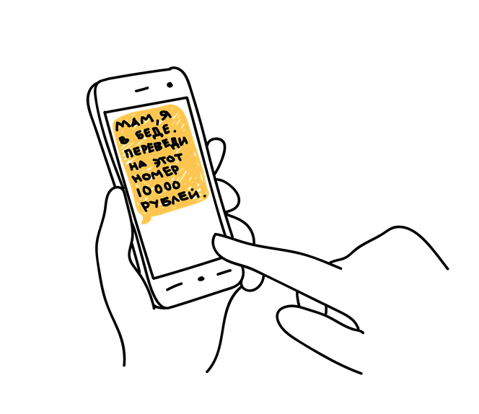
Телефонный фишинг
Подмена номера
Банковская многоходовка
С вашим родственником случилось несчастье
Установите приложение
Перепутанный счет
Возмещение ущерба
Сброс звонка

Slide 20
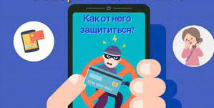
Телефонный фишинг
Правила
Никогда не сообщайте никаких данных незнакомым людям, позвонившим вам по телефону
Никогда не переводите никаких средств по рекомендации или просьбе незнакомых людей, позвонивших вам по телефону
Не торопитесь с выводами

Slide 21
Спасибо за внимание! И не попадайтесь на уловки мошенников!

